Slide 1
Pisząc kod natywny C/C++, czyli nie taki diabeł straszny
Adam Sawicki – http://asawicki.info
14.12.2013
Notes:
Blog: http://asawicki.info
E-mail: adam__USUNTO__@asawicki.info
Twitter: @Reg__

Slide 2
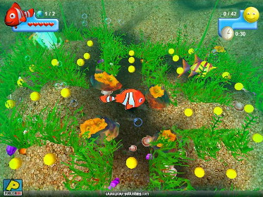

O autorze
Politechnika Częstochowska
Microsoft
Play Publishing
Metropolis Software
Cyfrowy Polsat
Intel
Notes:
Kim jestem? Programistą zainteresowanym głównie programowaniem grafiki.
Wykształcenie: Politechnika Częstochowska – mgr inż. informatyk.
Ważniejsze firmy, w których pracowałem:
Microsoft –praktyki wakacyjne w głównej siedzibie w Redmond, WA, USA
Play Publishing – praca zdalna. Napisałem grę, którą oni wydali – AquaFish 2. Jest to prosta gra dla dzieci, ale trafiła na półki sklepowe, a to w tej branży jest bardzo ważne.
Metropolis Software – pracowaliśmy nad strzelanką They na PC i Xbox 360. Gra niestety nie została wydana, a firma została zamknięta.
Cyfrowy Polsat – tam zajmowałem się dekoderami oraz przetwarzaniem sygnałów w standardzie MPEG-2 i DVB-S.
Intel – tam pracuję obecnie. Zajmuję się sterownikiem graficznym do zintegrowanego GPU – Intel HD Graphics.
Na tej prezentacji jestem prywatnie – nie reprezentuję mojego pracodawcy i wygłaszam wyłącznie moje prywatne opinie.

Slide 3
Agenda
Kod natywny
  Definicja
  Znaczenie
  Zastosowania
Programista C/C++ – rynek pracy
Pisząc kod natywny
  Zarządzanie pamięcią
  Programowanie obiektowe?
  Wady i zalety C++
  Narzędzia
Podsumowanie

Slide 4
Kod natywny
C
C++
Objective-C, ...
Java, C#
PHP, Python
JavaScript, ...
Coffee-Based Language – value productivity over performance
Notes:
Podstawowe rozróżnienie, które chciałbym tu wprowadzić:
– między kodem natywnym, czyli kompilowanym do binarki danego procesora i systemu operacyjnego,
– a kodem zarządzanym, czyli interpretowanym, JIT-owanym, wykonywanym w jakiejś wirtualnej maszynie albo z użyciem jakiejś platformy/frameworka.
Programy napisane w tych drugich działają wolniej, używają więcej pamięci i dłużej się uruchamiają.
Coffee-Based Languages – ważniejsze jest w nich szybkie pisanie programów, niż żeby te programy szybko działały. Te języki przeżywały dynamiczny rozwój.
Z góry przepraszam tych, których razi określenie „C/C++”. Oczywiście wiem, że to są dwa zupełnie różne języki. Ja mam większe doświadczenie w C++. Traktuję je tutaj natomiast razem, ponieważ oba są kompilowane do kodu natywnego.

Slide 5
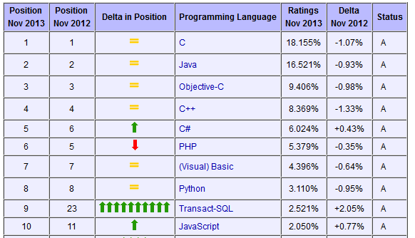
Języki programowania
TIOBE Programming Community Index for November 2013
  C, C++, Objective-C wciąż wysoko
(www.tiobe.com)
Notes:
Języki natywne wciąż są w czołówce, wcale nie zostają wyparte przez języki zarządzane.
Oczywiście indeks TIOBE to nie wyrocznia. To tylko statystyka zbierana za pomocą przeszukiwania Internetu. Tym nie mniej w pewien sposób świadczy o popularności poszczególnych języków.
http://www.tiobe.com/index.php/content/paperinfo/tpci/index.html

Slide 6

Kod natywny nadal ważny
Oprogramowanie jest coraz bardziej złożone
Sprzęt jest coraz bardziej wydajny
Notes:
Mówi się, że w miarę jak programy stają się coraz bardziej skomplikowane, a sprzęt coraz szybszy, potrzebne są języki narzędzia do programowania na coraz wyższym poziomie, nawet kosztem wydajności programów.

Slide 7
Kod natywny nadal ważny
Oprogramowanie jest coraz bardziej złożone
Sprzęt jest coraz bardziej wydajny
Mimo tego kod natywny nadal ma znaczenie!
Dlaczego?

Slide 8
Prawo Moore’a
Liczba tranzystorów podwaja się co ok. 2 lata
(wykładniczo)
= GHz?
= Wydajność?
Notes:
Czym jest prawo Moore’a? To taka obserwacja, trochę jak samospełniająca się przepowiednia, która mówi, że co ok. 2 lata podwaja się... Niektórzy mówią, że częstotliwość taktowania procesorów. Inni, że ich moc obliczeniowa.
Tak naprawdę chodzi o liczbę tranzystorów!
Czy za tym idzie częstotliwość oraz moc obliczeniowa?

Slide 9
Prawo Moore’a
Częstotliwość taktowania przestała wzrastać wykładniczo
Procesory są bardziej złożone, równoległe
Wydajność → inne podejście do programowania
Notes:
W ostatnich latach częstotliwość taktowania procesorów przestała tak szybko wzrastać. Tranzystorów wciąż jest coraz więcej, moc obliczeniowa wciąż wzrasta, ale trudniej ją wykorzystać – wzrost wydajności przestał być za darmo, wymaga innego podejścia do programowania.

Slide 10
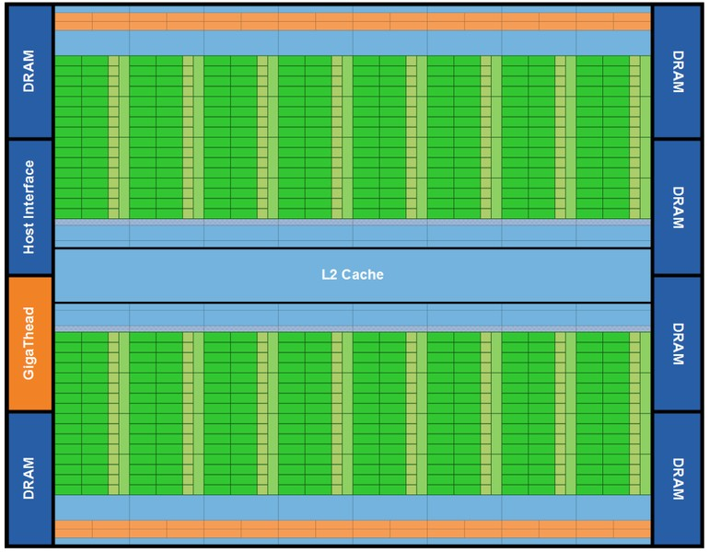
Programowanie równoległe
Instrukcje wektorowe (SIMD)
Wiele rdzeni – programowanie wielowątkowe
Akceleracja, coprocessing (GPU, Xeon Phi)
Programowanie rozproszone
(NVIDIA)
Notes:
Obrazek: „FERMI Compute Architecture White Paper”, NVIDIA, http://www.nvidia.com/object/fermi-architecture.html

Slide 11
The Free Lunch is Over
The free lunch is over.
Now welcome to the hardware jungle.
(Herb Sutter)
„C++ and Beyond 2011: Herb Sutter - Why C++?”
Notes:
„C++ and Beyond 2011: Herb Sutter - Why C++?”
http://channel9.msdn.com/posts/C-and-Beyond-2011-Herb-Sutter-Why-C
http://ecn.channel9.msdn.com/content/WhyCPPCB2011.pdf
Herb Sutter – guru C++

Slide 12


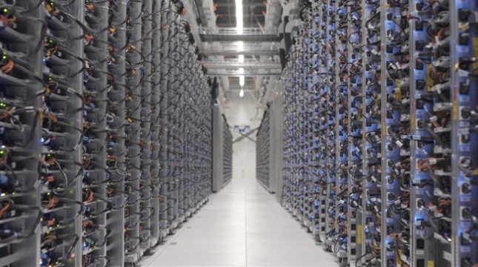


The Free Lunch is Over
Perf/W Perf/T Perf/C
Perf/$
Notes:
Perf/W – wydajność na wat energii – ile wydajności możemy uzyskać zważając na koszty zasilania, możliwość wydzielania ciepła, czas pracy na baterii
Perf/T – wydajność na tranzystor – ile wydajności możemy uzyskać zważając na złożoność układu procesora, jego rozmiar, jego koszt produkcji
Perf/C – wydajność na cykl – ile wydajności możemy uzyskać zważając na częstotliwość taktowania, związane z tym wydzielanie ciepła, pobór energii itd...
To wszystko sprowadza się do Perf/$ - wydajność na dolar
Problem dotyczy wszystkich urządzeń obliczeniowych, od tych najmniejszych – (smartfony, tablety), w których chcemy mieć długi czas pracy na baterii, do tych największych (stacje robocze, serwery), w których koszt zasilania i chłodzenia ma duże znaczenie.

Slide 13

Ekologia :)
My biggest contribution to the fight against global warming is C++’s efficiency: Just think if Google had to have twice as many server farms! Each uses as much energy as a small town. And it’s not just a factor of two… Efficiency is not just running fast or running bigger programs, it’s also running using less resources.
(Bjarne Stroustrup)
Notes:
Pół żartem, pół serio – wydajność kodu może też mieć motywację ekologiczną :)
Bjarne Stroustrup – twórca języka C++

Slide 14

Zastosowania
Zastosowania kodu natywnego
Wydajność
  Szybkie przetwarzanie dużych ilości danych
  Pełna kontrola nad czasem wykonania
Systemy czasu rzeczywistego
Gry
Systemy operacyjne
Maszyny wirtualne
Notes:
także kompilatory i interpretery innych języków, aplikacje multimedialne, ...

Slide 15
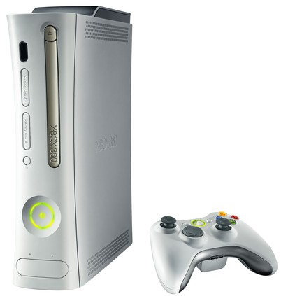
Zastosowania
Zastosowania kodu natywnego
Wydajność
Ograniczone zasoby
  Z góry określony sprzęt
  Wolny procesor, mało pamięci
Systemy wbudowane
Urządzenia mobilne
Konsole
Notes:
Sprzęt niekoniecznie bardzo wolny, ale o z góry określonej specyfikacji, tak że kiedy nasz program działa wolno, nie możemy zażądać od klienta, żeby dokupił sobie więcej pamięci albo wymienił procesor na szybszy.

Slide 16

Zastosowania
Zastosowania kodu natywnego
Wydajność
Ograniczone zasoby
Niski poziom
Sterowniki
Notes:
Moduły jądra, biblioteki systemowe, ...

Slide 17
W czym napisano...
Korzystamy z:
  Języków skryptowych (np. Python)
  Języków opisu (np. XML)
  Baz danych (np. MySQL)
  Serwerów (np. Apache), frameworków, ...
W czym napisano ich obsługę?

Slide 18

W czym napisano...
Biblioteki często są napisane w C lub C++
API dla Java, Python itp. jest tylko wrapperem

Slide 19
Rynek pracy
Programista C/C++: Branża
* Systemy biznesowe * Branża finansowa
* Przetwarzanie i analiza danych
* Systemy wbudowane
* Telekomunikacja, np. sieci komórkowe
* CAD/CAM * Grafika komputerowa
* Techniki telewizyjne * Gry
Wniosek: Zagadnienia niskopoziomowe
Bliżej danych, sprzętu
Dalej od interfejsu użytkownika, stron WWW
Notes:
Oferty pracy, które ja dostaję, są dość specyficzne, więc postanowiłem zrobić małe badanie przeglądając dużą liczbę aktualnych ofert pracy w Polsce na stanowisko „Programista C/C++”. Oto moje wnioski.

Slide 20
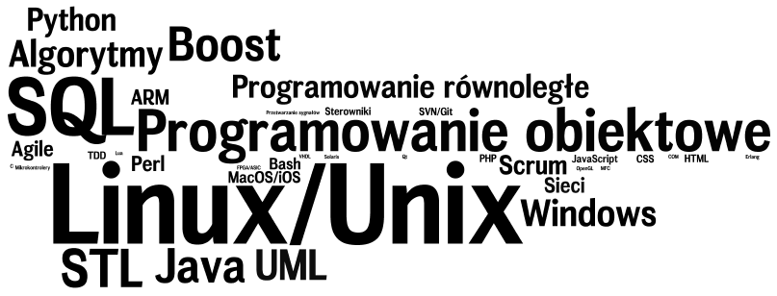
Rynek pracy
Programista C/C++: Wymagania
Oraz oczywiście:
- Wykształcenie - Umiejętności miękkie
- Język angielski - Relokacja, wyjazdy
Notes:
Chmura tagów to hasła najczęściej występujące w wymaganiach na stanowisko „Programista C/C++”, a więc powiązane z pracą programisty w tych językach. Im większa czcionka, tym częściej występuje w ofertach. To nie jest proste skopiowanie tekstu ofert pracy do jakiegoś automatu, ale ręcznie spisane konkretnie zagadnienia.
Nieustanna kontrowersja, czy do pracy programista potrzebuje formalnego wykształcenia – wg ofert okazuje się, że tak. Aczkolwiek to nie musi być informatyka – równie dobrze może to być inny kierunek techniczny, np. elektronika, automatyka (o ile ktoś mimo wszystko potrafi programować).
Relokacja do jednego z największych polskich miast – Warszawa, Wrocław, Kraków, Trójmiasto, ...
Wyjazdy np. na szkolenia, także za granicę.

Slide 21
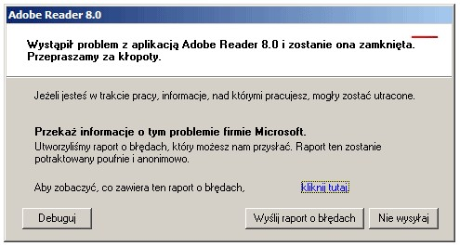

Zarządzanie pamięcią
Wskaźniki, brak garbage collectora
  Trzeba samemu alokować i zwalniać pamięć
  Błędy ochrony pamięci, wycieki pamięci
Notes:
Przechodząc do cech charakteryzujących programowanie w kodzie natywnym...
Mówi się, że operowanie na wskaźnikach i ręczne zarządzanie pamięcią to najgorsze, co trzeba robić w kodzie natywnym w porównaniu z kodem zarządzanym. Jeden błąd i program spektakularnie się „wywala”.

Slide 22
Zarządzanie pamięcią
Wskaźniki, brak garbage collectora
  Trzeba samemu alokować i zwalniać pamięć
  Błędy ochrony pamięci, wycieki pamięci
Błędy w praktyce wcale nie tak częste
  Dobre praktyki, np. inicjalizacja zmiennych
  Przemyślany czas życia i własność obiektów
  Inteligentne wskaźniki
auto client = std::make_shared<CClient>(name, address, phone);
Notes:
W praktyce takie błędy wcale nie są aż tak częste.
...szczególnie te, w których to program „pisze po pamięci” w nieprzewidywalny sposób, przez co problem objawia się w zupełnie innym miejscu i czasie. Aczkolwiek kilka razy miałem z takimi błędami do czynienia.

Slide 23
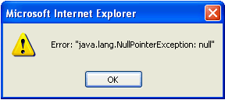
Zarządzanie pamięcią
Wskaźniki, brak garbage collectora
  Trzeba samemu alokować i zwalniać pamięć
  Błędy ochrony pamięci, wycieki pamięci
Błędy w praktyce wcale nie tak częste
  Dobre praktyki, np. inicjalizacja zmiennych
  Przemyślany czas życia i własność obiektów
  Inteligentne wskaźniki
W językach zarządzanych też są podobne błędy
Notes:
Poza tym, w językach zarządzanych też mamy niebezpieczeństwo odwołania pod pusty wskaźnik (a raczej referencję), które powoduje błąd.
...chyba, że ktoś pisze w UnrealScript :)

Slide 24
Programowanie obiektowe?
Klasy reprezentują pojęcia z dziedziny problemu
Program składa się z powiązanych obiektów
Obiekty mają stan (pola)
Obiekty przesyłają komunikaty (wywołują metody)
Enkapsulacja, dziedziczenie, polimorfizm
Warstwy abstrakcji, gettery, settery, wzorce projektowe, singleton, wrapper, manager, helper, listener, observer, locker, *er...
??
Notes:
Programowanie obiektowe zdaje się lekiem na bolączkę pisania skomplikowanych programów. To kusząca ideologia.

Slide 25
Programowanie obiektowe?
Komputer działa w architekturze Von Neumanna
Pamięć
Procesor
We/Wy
Przechowuje dane
Wykonuje kod
Notes:
Jednak komputer od zawsze działał i nadal działa tak, że kod wykonywany przez procesor przetwarza dane przechowywane w pamięci. Warto mieć to na względzie.

Slide 26
Programowanie obiektowe?
Dla uzyskania maksymalnej wydajności:
Myśleć o ułożeniu danych w pamięci
  Wykorzystywać cache
Przechowywać dane w tablicach
  Nie w małych, rozrzuconych po pamięci obiektach
DOD – Data-Oriented Design
Lepsza wydajność
Prostszy kod
Łatwiejsze zrównoleglenie
Notes:
DOD – koncepcja odnosząca się szczególnie do programowania gier. Polecam poczytać na ten temat.
Wcale nie oznacza powrotu do starego programowania strukturalnego. Można używać klas i wszelkich dobrodziejstw programowania obiektowego. Chodzi o zmianę podejścia – skupienie się na danych.

Slide 27
Wady i zalety C++
C++ jest:
Kompatybilny z C
Silna, statyczna kontrola typów
Dużo jest sprawdzane na etapie kompilacji
Potężny, elastyczny
Rozbudowany, trudny
Jednych możliwości języka warto używać, innych lepiej unikać
Nie wszyscy używają biblioteki standardowej – popularne są własne implementacje stringów, kontenerów itd.
Notes:
Niektórzy stosują, a inni całkowicie wyłączają RTTI, obsługę wyjątków, ...
Wiele firm pisze i wiele frameworków oferuje własne implementacje podstawowych klas np. stringi, kontenery. Niektórzy używają STL. Niektórzy także Boost. Nie ma zgody.
Niektóre inne wady:
Długi czas kompilacji.
Nieczytelne komunikaty błędów (szczególnie Visual Studio).
Pliki nagłówkowe, które zmuszają do włączania nawet prywatnych elementów klasy i potrzebnych dla nich definicji.
Brak ABI – kompatybilności binarnej kodu między kompilatorami (jest tylko na poziomie C).
Wolny rozwój, dziwna składnia i niechęć do dodawania słów kluczowych (np. nowe &&, []).
Brak wielu możliwości znanych z innych języków programowania (np. properties, sekcja try...finally).

Slide 28
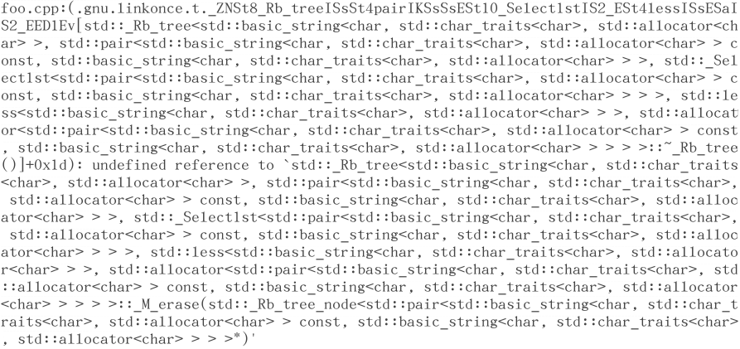
Wady i zalety C++
Szablony (templates), metaprogramowanie
Wydajność
Bezpieczeństwo
Nieczytelne komunikaty błędów
Niektórzy lubują się w wyszukanych konstrukcjach
std::vector<int> v;
Zaadoptowane w innych językach: C#, Java
Notes:
Wydajność – rozwiązywanie typów odbywa się na etapie kompilacji, powstaje natywny kod specjalizowany dla danego typu.
Bezpieczeństwo – jak się już skompiluje, to zwykle działa tak, jak trzeba.
Ci, którzy lubują się w wyszukanych konstrukcjach – patrz np. książka Alexandrescu i jego biblioteka Loki.
„Everyone knows that debugging is twice as hard as writing a program in the first place. So if you're as clever as you can be when you write it, how will you ever debug it?”
(Brian Kernighan)

Slide 29
Wady i zalety C++
Przeciążanie operatorów
Pozwala zaimplementować udogodnienia do własnych typów (np. stringi)
Jednak nie wszystkie (np. matematyka wektorowa)
std::string s2 = "ERROR" + s1;
(C++)
color.rgb = param.yzw + 1.0.xxx;
(HLSL)
Notes:
Przeciążanie operatorów, jako przykład spośród wielu udogodnień charakteryzujących C++.
Pozwala tworzyć klasy, które zachowują się jak typy wbudowane. Przydatne np. do własnej implementacji stringów czy klasy przechowującej liczby w jakiś nietypowy sposób. Można zdefiniować operator + - * / i wiele innych.
Jednak nie wszystko jest możliwe. Nie definiujemy w C++ własnej składni języka C++. Nie da się (albo jest to trudne i wymaga sztuczek) zapewnić wygody takiej, jaką oferują różne języki specjalizowane w danej dziedzinie, np. „swizzling” wektorów (wektor.xyzw) w językach shaderów (HLSL, GLSL).

Slide 30
Wady i zalety C++
Biblioteki
Uboga biblioteka standardowa (w porównaniu np. z Python)
  Dostarcza kontenery, stringi, ...
  Rozwija się (C++11/14/17)
  Dodatkowo: Boost
Mnóstwo dostępnych bibliotek zewnętrznych
  XML – TinyXML
  JSON – JsonCpp
  itd...

Slide 31
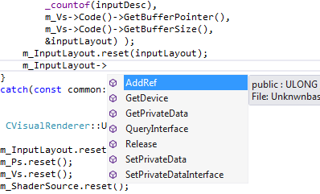
Narzędzia
C/C++ to nie tylko konsola tekstowa i Vim/Emacs.
Istnieją różnorodne, wygodne narzędzia.
IDE
  Edytor, kolorowanie składni
  Podpowiadanie, refractoring
  Zintegrowany debugger
Np. Visual C++ Express / Visual Studio
+ Visual AssistX

Slide 32
Narzędzia
Statyczna analiza kodu
  Cppcheck, CppDepend, PVS-Studio
Wykrywanie wycieków pamięci
  Visual Leak Detector, Valgrind, Purify
Profilowanie
  Very Sleepy, AMD CodeAnalyst, Intel VTune
...

Slide 33




Przenośny kod
Kod w C/C++ jest przenośny, o ile:
  Piszemy zgodnie ze standardem
  Używamy przenośnych bibliotek
Wystarczy go przekompilować

Slide 34
Podsumowanie
C++ nie jest idealny, ma wiele wad
  Warto przeczytać „C++ FQA Lite”
ale w wielu zastosowaniach to najlepszy lub jedyny wybór
  Dostatecznie wysoki poziom, by pisać skomplikowane programy (np. obiektowość)
  Dostatecznie niski poziom, by pisać wydajny kod
  (np. ręczne zarządzanie pamięcią)
  Dostępne kompilatory i biblioteki na wiele platform
Notes:
„C++ FQA Lite” – http://yosefk.com/c++fqa/

Slide 35
Podsumowanie
Programowanie natywne nie jest takie trudne
Ma swoje problemy,
ale w programowaniu systemów biznesowych czy webowych są inne zagadnienia, których programista C++ może nie znać
Język programowania dobieramy do zastosowania

Slide 36
Dziękuję
Pytania ???

